Slide 1

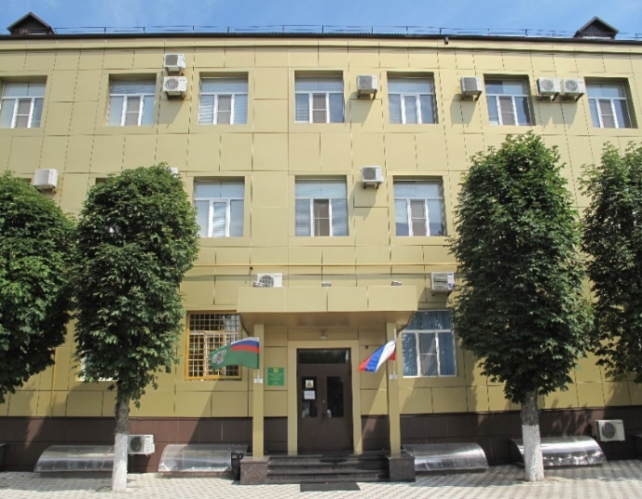

Практическое решение по применению современных методов контроля показателей безопасности молока и молочной продукции с учетом требований ТР ТС 033/2013 и Решения ЕЭК № 28
Докладчик зав. отделом ветеринарно-санитарной экспертизы, кандидат ветеринарных наук
Т.В. Марченко
Сочи, 2018

Slide 2
Учреждение осуществляет свою деятельность на территории Краснодарского края, Ростовской области, Республики Адыгея, Кабардино-Балкарской Республики, Республики Северная Осетия-Алания и взаимодействует с органами государственного управления, юридическими организациями и гражданами
Краснодарский край
Ростовская область
Республика Адыгея
Кабардино – Балкарская Республика
Республика Северная Осетия – Алания
Республика Крым и город Севастополь

Slide 3
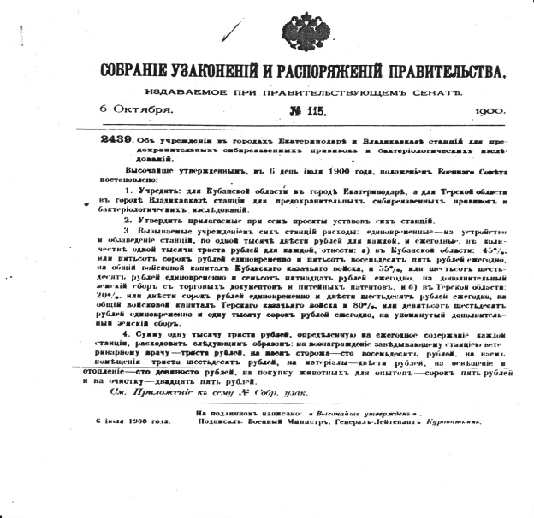
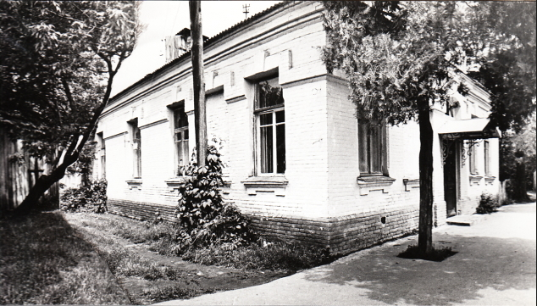
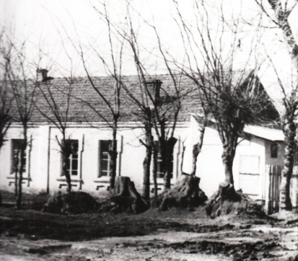
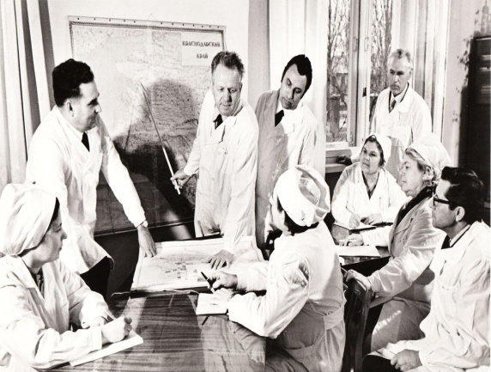
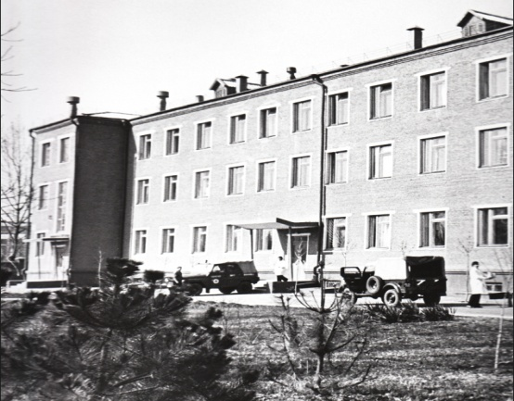
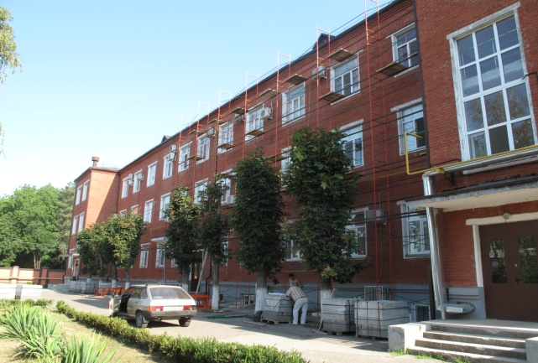
Первая ветеринарная лаборатория на Кубани
УКАЗ № 115
от 06.10.1900 года
1901-1929 год
1929-1963 год
Совет ветеринарной лаборатории
1967 год
2009 год

Slide 4
ФГБУ «Краснодарская межобластная ветеринарная лаборатория»
Ветеринарное направление
Фитосанитарное направление
Орган сертификации
Испытательный Центр

Slide 5


Наш выбор- высокое качество проводимых исследований!
Приоритет работы нашей лаборатории – достоверность проводимых испытаний и развитие перспективных направлений.
Компетентность наших специалистов подтверждена в системах национальной и международной аккредитациях (Росаккредитация, немецкий орган по аккредитации DAkkS)

Slide 6

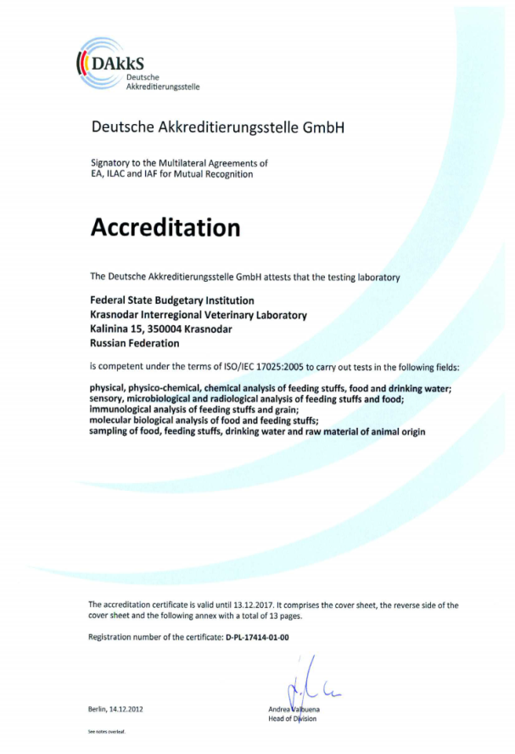
Преимущества лаборатории с международной аккредитацией
Аккредитованная лаборатория
Экспорт товара по всему миру
Повышение доверия партнеров
Уменьшение времени при экспорте товара
Уменьшение финансовых затрат при экспорте товара
Цель свободной торговли - «испытано однажды - принято везде» достигнута!

Slide 7
Наши клиенты – предприятия, работающие в области:
Производства кормов
Производства продуктов питания
Общественного питания
Сельскохозяйственного производства
Индивидуального предпринимательства

Slide 8
Документы, регламентирующие качество и безопасность молока и молочной продукции в России
ТР ТС 033/2013
ТЕХНИЧЕСКИЙ РЕГЛАМЕНТ ТАМОЖЕННОГО СОЮЗА О БЕЗОПАСНОСТИ МОЛОКА И МОЛОЧНОЙ ПРОДУКЦИЯ
ТР ТС 021/2011
ТЕХНИЧЕСКИЙ РЕГЛАМЕНТ ТАМОЖЕННОГО СОЮЗА
О БЕЗОПАСНОСТИ ПИЩЕВОЙ ПРОДУКЦИИ
Решение Коллегии Евразийской
экономической комиссии от 13.02.2018 N 28

Slide 9
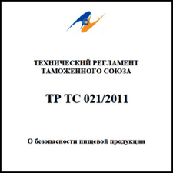
Техническим регламентом Таможенного союза 021/2011 «О безопасности пищевой продукции» (далее — ТР ТС 021/2011) установлены четкие нормативы в отношении четырех видов антибиотиков, которые применяются к молоку и молочным продуктам. Это левомицетин, тетрациклиновая группа, стрептомицин и пенициллин. Согласно документу, не допускается наличие остатков этих ветпрепаратов в молоке-сырье и готовой молочной продукции выше установленных числовых значений.
Нерегламентированные ветеринарные препараты
п. 3 ст. 13 ТР ТС 021/2011 гласит: «непереработанное продовольственное (пищевое) сырье животного происхождения должно быть получено от продуктивных животных, которые не подвергались воздействию натуральных и синтетических эстрогенных, гормональных веществ, тиреостатических препаратов (стимуляторов роста животных), антибиотиков и других лекарственных средств для ветеринарного применения, введенных перед убоем до истечения сроков их выведения из организма животных»

Slide 10

Решение Коллегии Евразийской
экономической комиссии от 13.02.2018 N 28
"О максимально допустимых уровнях остатков ветеринарных лекарственных средств (фармакологически активных веществ), которые могут содержаться в непереработанной пищевой продукции животного происхождения, в том числе в сырье, и методиках их определения"
Вступило в силу с 14 августа 2018 года
Действие документа не распространяется на переработанную пищевую продукцию!
Решение Коллегии является только промежуточным этапом в урегулировании вопроса по контролю за остатками ветеринарных лекарственных средств в пищевой продукции животного происхождения и Комиссия продолжает свою работу в данном направлении

Slide 11

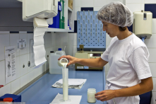


КОНТРОЛЬ
Производственный
Государственный
Перечень не обязывает осуществлять производственный контроль на наличие всех, включенных в него, ветеринарных лекарственных средств. Он лишь дает возможность реализовывать подход, основанный на оценке рисков: получая информацию от поставщика сырья животного происхождения о применявшихся им антибиотиках, переработчик может и проверить.
Периодичность- статья 11 технического регламента Таможенного союза TP ТС 021/2011
Лабораторные исследования сырья и продукции животного происхождения в рамках государственного контроля должны проводиться в аккредитованных испытательных лабораториях (центрах). Информация о национальных аккредитованных лабораториях (центрах), в том числе их область аккредитации, размещаются на официальном сайте Евразийской экономической комиссии, а также на официальных сайтах органов по аккредитации государств-членов ЕАЭС в разделе Реестр аккредитованных лиц.
В Перечень не вошли некоторые ветеринарные лекарственные средства, зарегистрированные и применяемые в настоящее время в государствах-членах. Это связано с тем, что для них в настоящее время не установлены МДУ и (или) отсутствуют стандартизированные методы определения остатков в пищевой продукции животного происхождения.

Slide 12
Положительные выявления в молоке и молочной продукции
МОЛОКО
Сульфаметазин-1
МОЛОЧНАЯ ПРОДУКЦИЯ

Slide 13
ФАЛЬСИФИКАЦИЯ МОЛОЧНОЙ ПРОДУКЦИИ
Сметана- стерины-7;
Сыр- стерины-11, ЖКС-1;
Масло- стерины-46, ЖКС-13, сорбиновая кислота- 9;
Кефир- сорбиновая кислота-1;
Молоко-стерины-4;
Творог- стерины-8, ЖКС-1

Slide 14
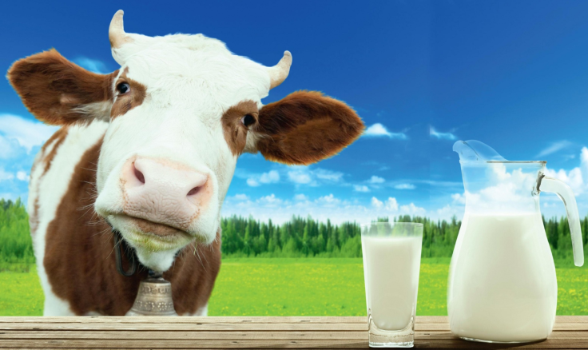
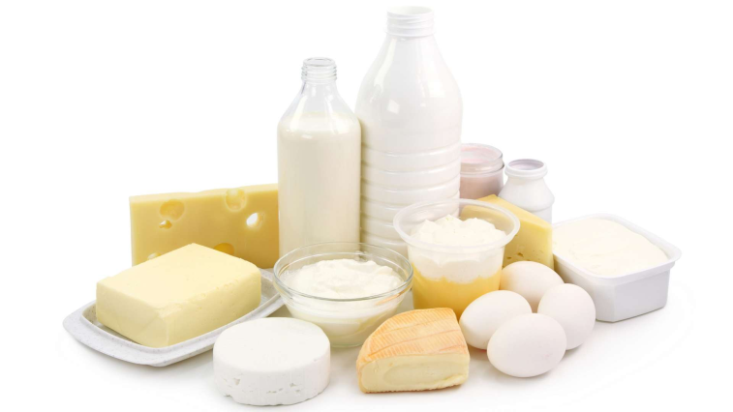
Требования к контролю молока и молочной продукции
Сырое молоко- ТР ТС 033 + Решением ЕЭК от 13.02.2018 г No 28.
(Контроль всех 4 групп антибиотиков по ТР ТС 033/2013, а также препаратов, указанных в ВСД. Ответственность за неисполнение Решения 28 в части информирования о применяемых препаратах возлагается на организацию, выдавшую ВСД)
Молочная продукция – ТР ТС 033/2013 (с изменением)- контроль всех 4 групп антибиотиков

Slide 15
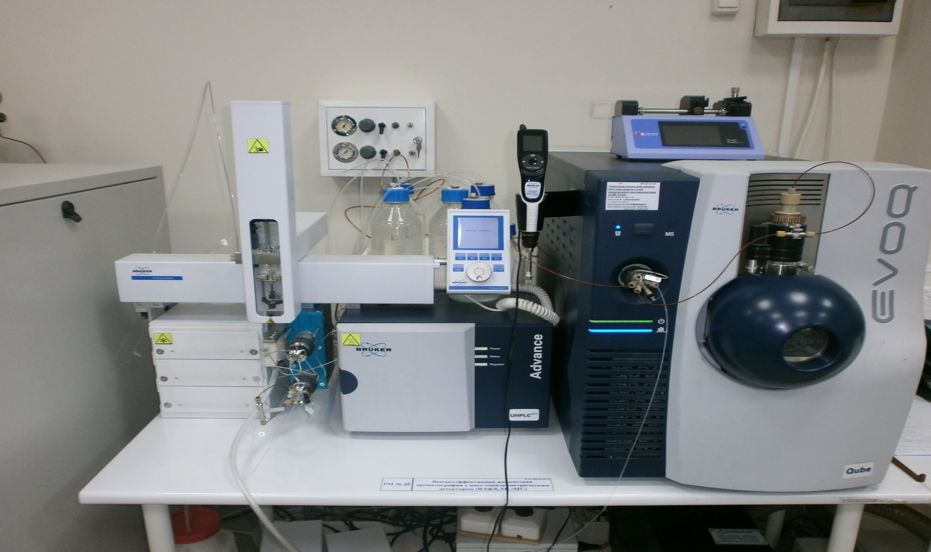
Тандемный жидкостной хромато-масс-спектрометр с тройным квадрупольным масс-анализатором

Slide 16
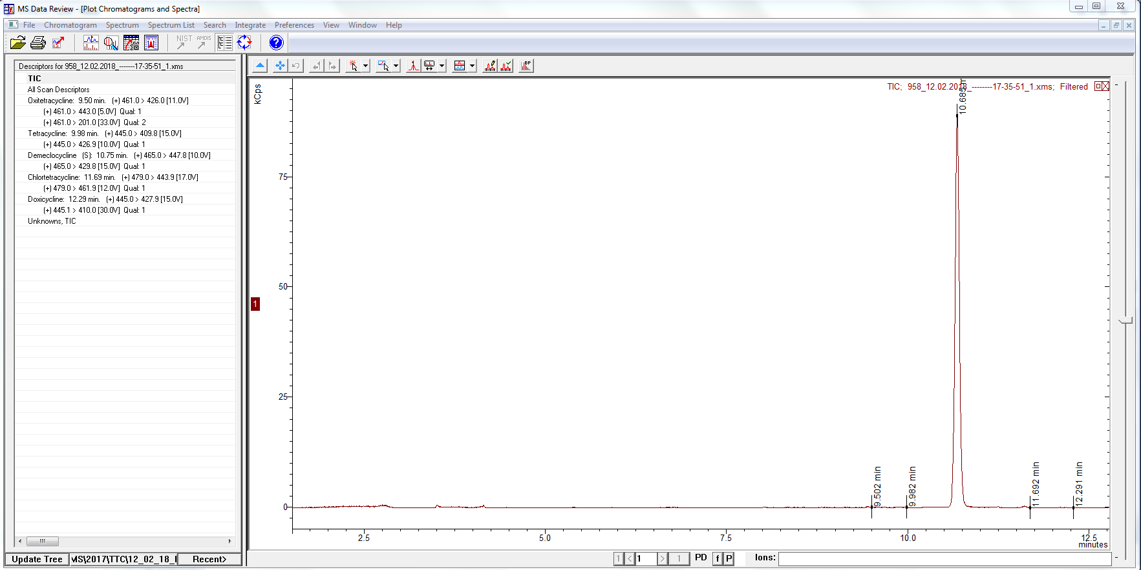
Антибиотики тетрациклиновой группы (хроматограмма пробы молока без антибиотиков с внутренним стандартом демеклоциклин)

Slide 17
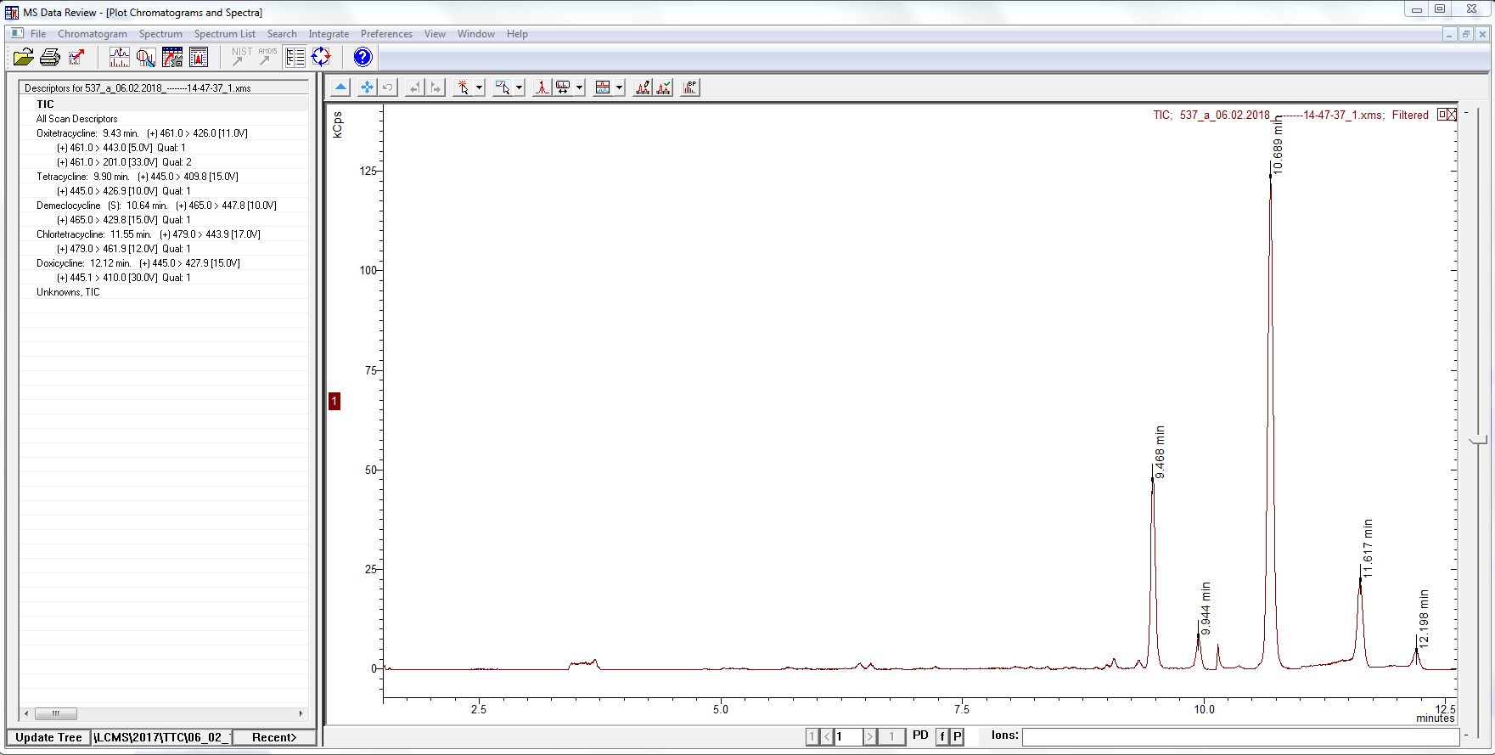
Антибиотики тетрациклиновой группы
(Проба молока с содержанием антибиотиков)

Slide 18
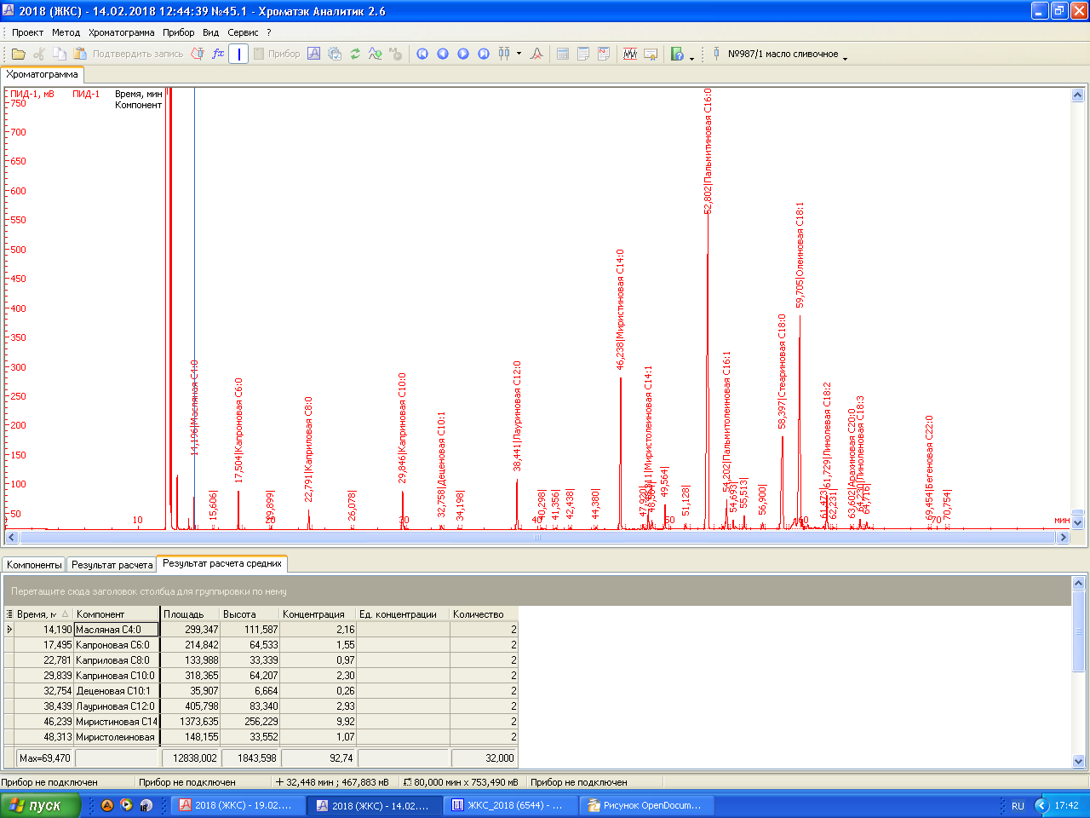
Жирно-кислотный состав сливочного масла

Slide 19
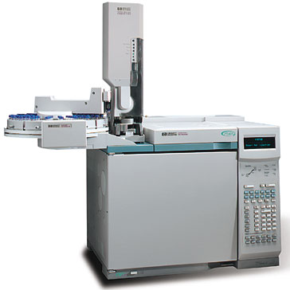
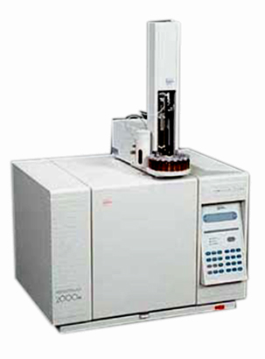
Газо-жидкостная хроматография (ГЖХ)
Анализ жирно-кислотного состава жировой части продукта и наличия растительных жиров в ней проводят методом газо-жидкостной хроматографии (ГЖХ).
Газовые хроматографы:
Кристалл-2000М,
Хромато-масс-спектрометрическая система Agilent «7820А» снабжены системой автоматической подачи проб (автосемплерами), что позволяет автоматизировать процесс анализа подготовленных образцов и проводить исследования в круглосуточном режиме, значительно сокращая время выдачи результата Заказчику исследований.

Slide 20
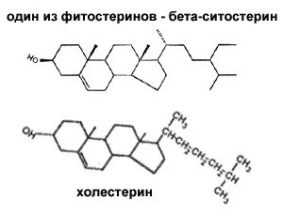
Стерины в зависимости от источника подразделяются на:
Животные (зоостерины) – холестерин
Растительные (фитостерины):
брассикастерин,
кампестерин,
стигмастерин,
бета-ситостерин

Slide 21
НД, регламентирующие
отсутствие растительных жиров в молочной продукции
(Жировая фаза должна содержать только молочный жир)
Объект | № НД | Наименование НД
Масло сливочное | ГОСТ Р 52253-2004 | Масло и паста масляная из коровьего молока. Общие технические условия
 | ГОСТ Р 52970-2008 | Масло сливочное с вкусовыми компонентами.Т ехнические условия
 | ГОСТ 32261-2013 | Масло сливочное. Технические условия
 | ГОСТ 32899-2014 | Масло сливочное со вкусовыми компонентами. Технические условия
Масло топленое и жир молочный | ГОСТ Р 52971-2008 | Масло топленое и жир молочный. Технические условия
 | ГОСТ 32262-2013 | Масло топленое и жир молочный. Технические условия
Сметана | ГОСТ 31452-2012 | Сметана. Технические условия
Творог | ГОСТ 31453-2013 | Творог. Технические условия
Сыр | ГОСТ Р 52972-2008 | Сыры полутвердые. Технические условия
 | ГОСТ 32260-2013 | Сыры полутвердые. Технические условия
 | ГОСТ Р 53379-2009 | Сыры мягкие. Технические условия
 | ГОСТ 53437-2009 | Сыры Сулугуни и слоистый. Технические условия
 | ГОСТ 32263-2013 | Сыры мягкие. Технические условия
 | ГОСТ 31690-2013 | Сыры плавленые. Общие технические условия
 | ГОСТ 33480-2015 | Сыр творожный. Общие технические условия
 | ГОСТ 339590-2016 | Сыры рассольные. Технические условия
Молоко* (для питания детей дошкольного и школьного возраста) | ГОСТ 32252-2013 | Молоко питьевое для питания детей дошкольного и школьного возраста. Технические условия

Slide 22
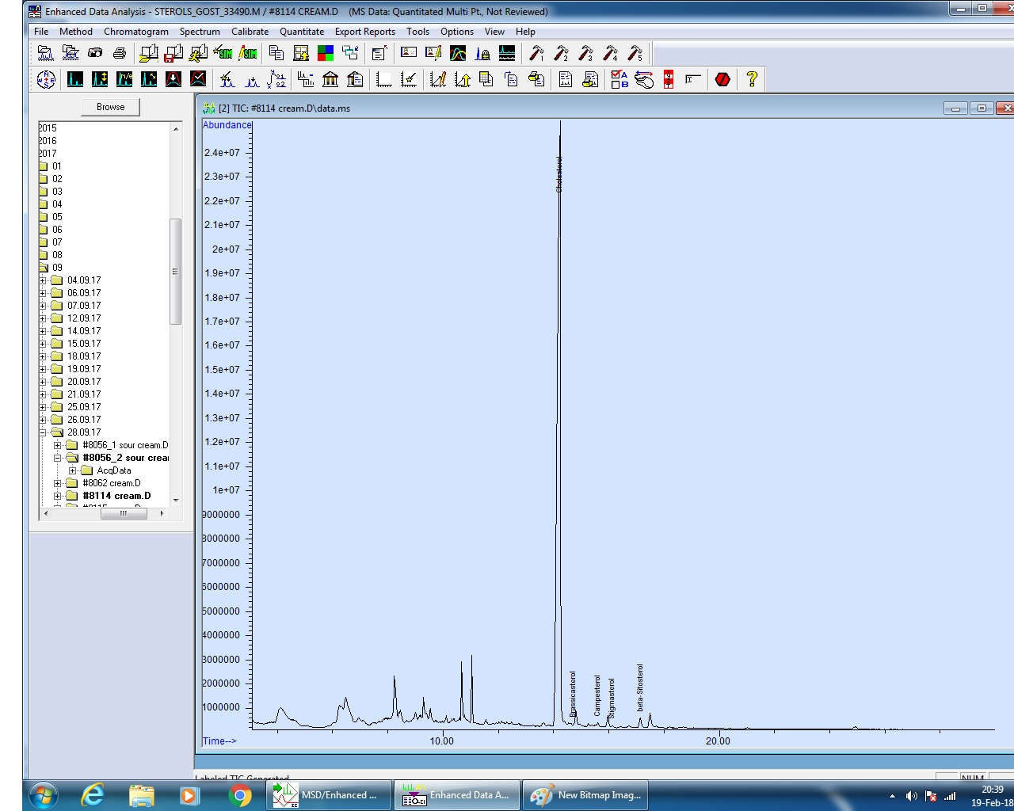
Хроматограмма пробы нефальсифицированного продукта

Slide 23
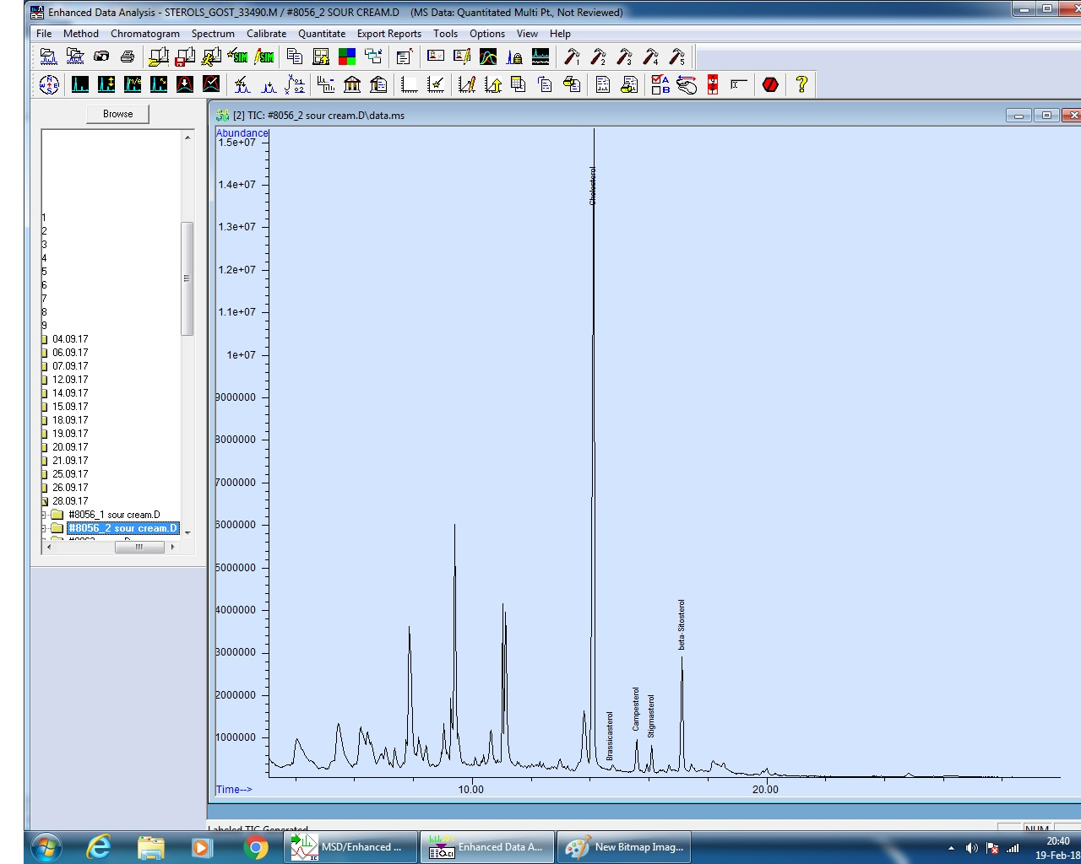
Хроматограмма пробы фальсифицированного продукта

Slide 24
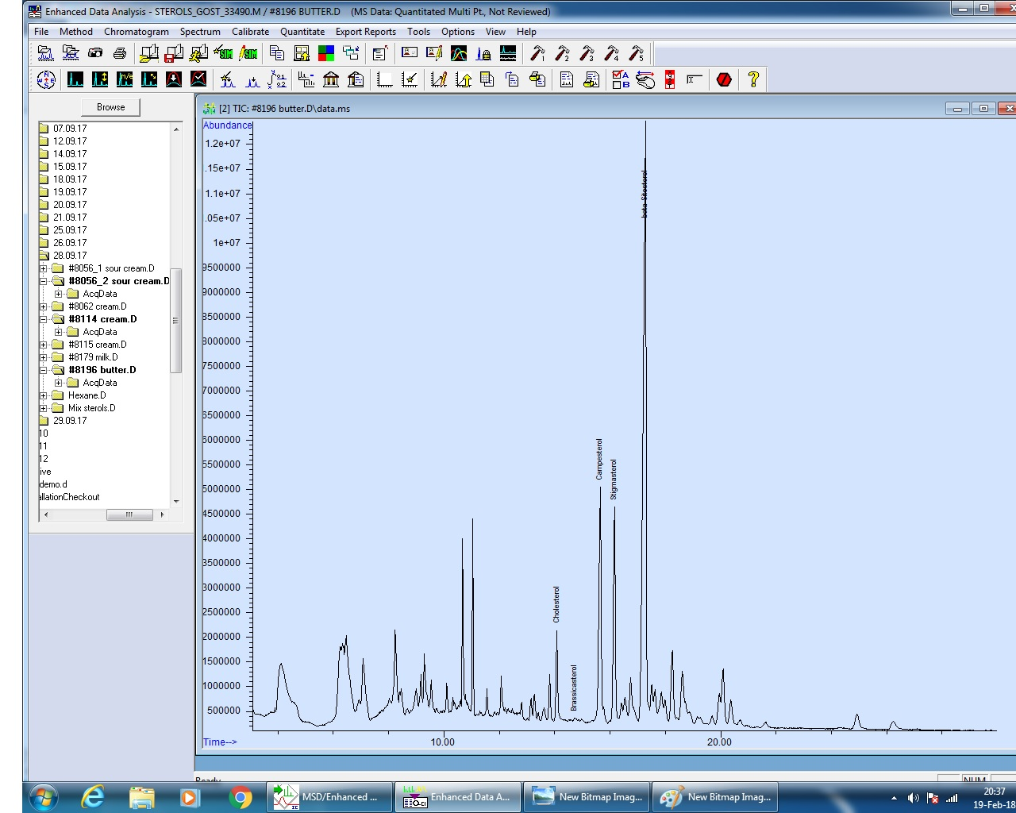
Хроматограмма пробы грубо фальсифицированного продукта

Slide 25
Проверка ФГБУ «Краснодарская МВЛ»
Аудит членами Европейского союза
Инспекционный контроль DAkkS
Оценка экспертом Россакредитации
31 специалист повысил свою квалификацию
Исследовано 135 проб в рамках МСИ

Slide 26
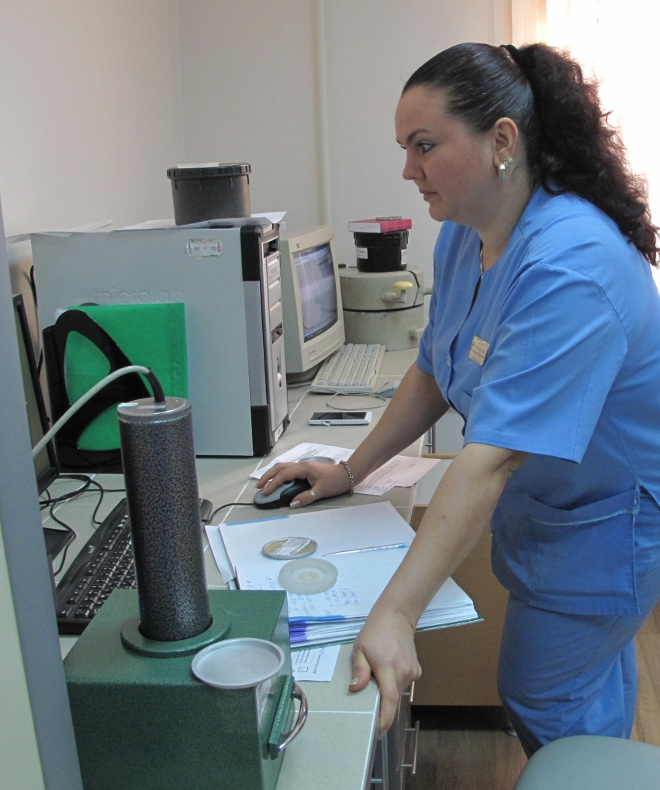
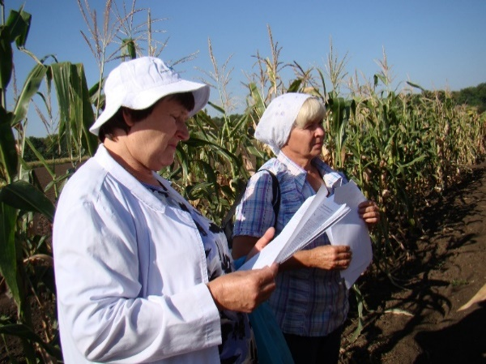
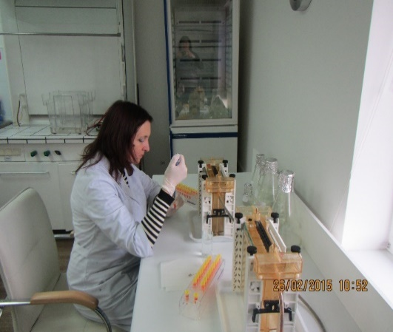
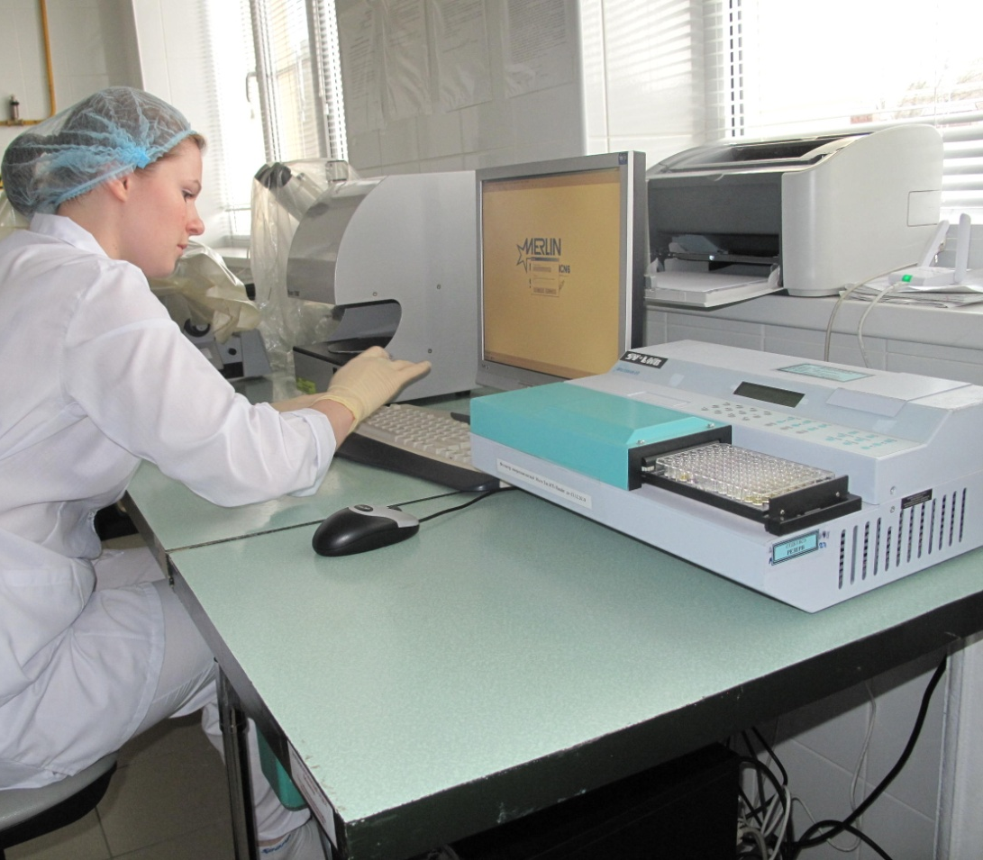
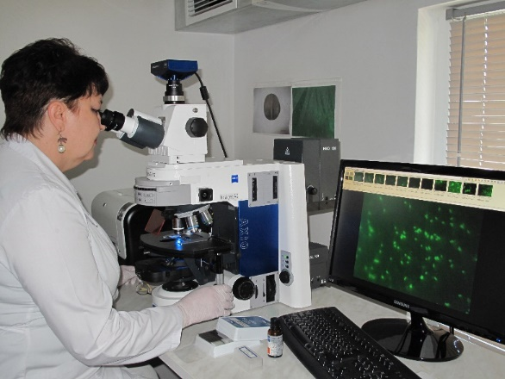
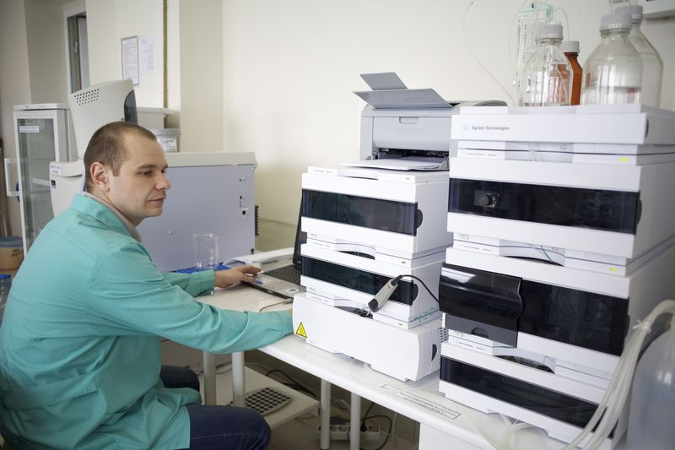
Важный фундамент работы лаборатории-профессионализм специалистов

Slide 27

8 ПРИНЦИПОВ СИСТЕМЫ КАЧЕСТВА
ФГБУ «КРАСНОДАРСКАЯ МВЛ»:
Ориентация (фокус) на потребителя.
Лидерство руководителя.
Вовлечение работников.
Системный подход.
Постоянное улучшение.
Принятие решений на основе фактов.

Slide 28
Позитивный имидж предприятия:
высокое качество производимой
продукции или оказываемых им
услуг
– вот основные преимущества в конкурентной борьбе за потребителя. Именно эти преимущества и дает процедура подтверждения соответствия продукции или услуг.

Slide 29
СПАСИБО ЗА ВНИМАНИЕ !

